Slide 1
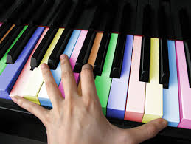
Логоритмика, как средство речевого развития дошкольников

Slide 2
Гимназия 1404 Гамма Дошкольное отделение «Вешняки»
Учитель-логопед:
Клокова Ю.В.
Музыкальный руководитель:
Изнаирова О.Г.
Тип проекта: исследовательский.

Slide 3
Проблема
У детей дошкольного возраста часто наблюдается значительное нарушение различных компонентов языковой системы.
Недостаточно сформированы психомоторные и речевые процессы.

Slide 4
Гипотеза
В развитии речевой и психической деятельности дошкольников положительную роль играют занятия логоритмикой.

Slide 5
Цель
Стимулирование процесса речевой и психической активности детей посредством использования занятий логоритмикой.

Slide 6
Объект Процесс речевого и психомоторного развития детей дошкольного возраста. Предмет Логопедическая ритмика как средство развития и стимулирования речи и моторики у детей.

Slide 7
Предполагаемый результат
Дошкольники легче овладевают всеми компонентами речевого развития.
Нормализуются психомоторные процессы

Slide 8
Логоритмика представляет собой объединение на основе единого замысла системы музыкально-двигательных, речедвигательных и музыкально-речевых игр и упражнений, осуществляемых в целях стимулирования речевого развития дошкольников.

Slide 9
Логопедическая
ритмика
Развитие, воспитание и коррекция вербальных и невербальных процессов у дошкольников
Коррекция речевых нарушений
Расширение лексического запаса
Темп и ритм дыхания и речи, просодика, нарушения артикуляции
Слуховое внимание, память, зрительно-пространственная ориентировка
Фонематический слух
Моторика, эмоциональная и коммуникативная сферы

Slide 10
Результаты деятельности
Положительная динамика процесса усвоения ребенком правильного звукопроизношения.
Выработка правильного темпа речи, ритма дыхания.
Развитие речевого выдоха.
Улучшение речевой памяти.
Способность выполнять дыхательные и пальчиковые упражнения, быстро реагировать на смену движений.
Развитие координации в соответствии с музыкальным сопровождением, что способствует снижению психоэмоционального напряжения и укреплению здоровья детей.

Slide 11
Конечный продукт
Конспекты занятий по логопедической ритмике
Консультации для воспитателей по использованию элементов логоритмики в образовательной деятельности.
Консультации для родителей о значимости логопедической ритмики для общего и речевого развития детей раннего и дошкольного возраста.
Буклет для родителей: « Логоритмика- что это такое?»

Slide 12
Выводы
Логопедическая ритмика полезна всем детям, имеющим проблемы становления речевой функции, в том числе задержки речевого развития, нарушения звукопроизношения, заикание и др.
Создает положительный эмоциональный настрой к речи, мотивацию к выполнению логопедических упражнений и т.д.
Регулярные занятия логоритмикой способствуют нормализации речи ребенка вне зависимости от вида речевого нарушения.

Slide 13
Оценка уровня сформированности речевых параметров у детей раннего возраста ( от 1,6 до 3 лет ) по Н.П. Носенко
Параметры речевого развития | ВЫСОКИЙ |  | СРЕДНИЙ |  | НИЗКИЙ
 | НАЧАЛО ГОДА | КОНЕЦ ГОДА | НАЧАЛО ГОДА | КОНЕЦ ГОДА | НАЧАЛО ГОДА | КОНЕЦ ГОДА
Активная речь
Словарный запас
Фонематический слух
Состояние артикуляционного аппарата
Понимание словесных инструкций
Просодика
Мелкая моторика

Slide 14
Динамика развития речевых процессов у дошкольников раннего возраста от 1,6 до 2 лет (1-ый год посещения, 32 ребенка)

Slide 15
Динамика развития речевых процессов дошкольников раннего возраста от 2 до 3 лет (2-ой год посещения, 28 детей)

Slide 16
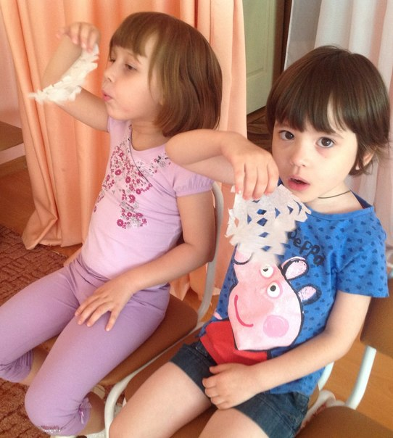
Дыхательные упражнения

Slide 17
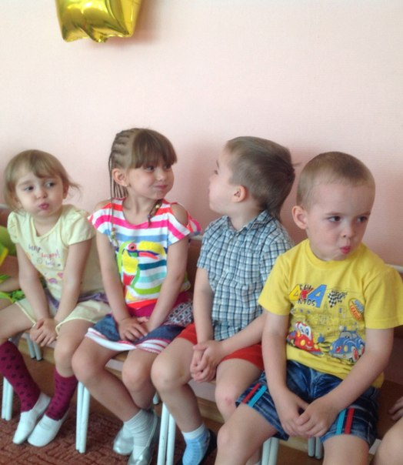
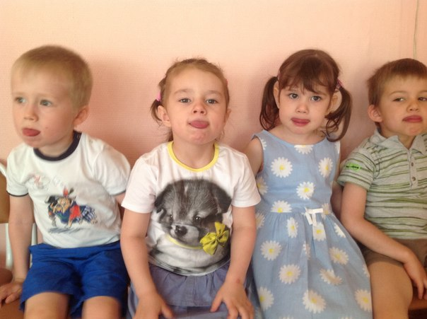
Артикуляционная гимнастика

Slide 18
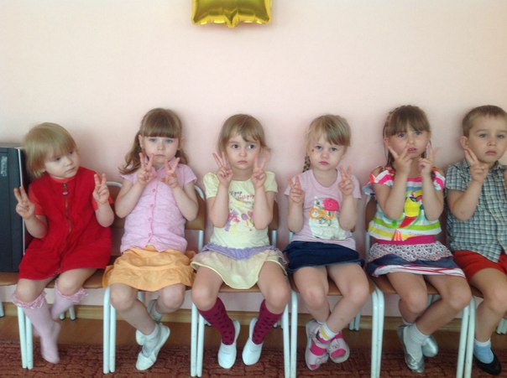
Музыкальное упражнение на развитие мелкой моторики « Жили-были зайчики »

Slide 19
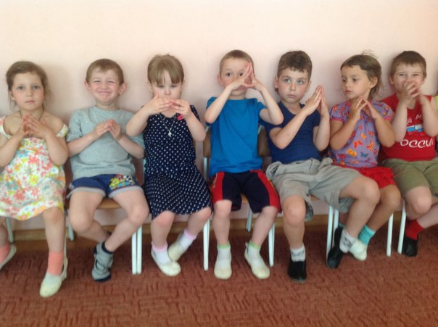
Самомассаж кистей рук

Slide 20
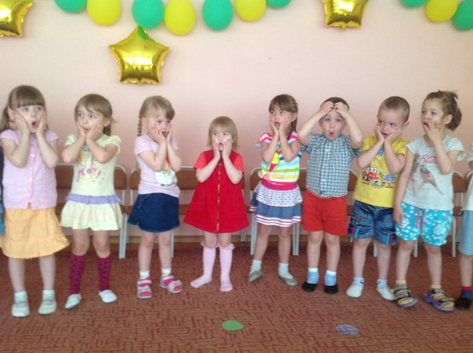
Речедвигательная игра

Slide 21
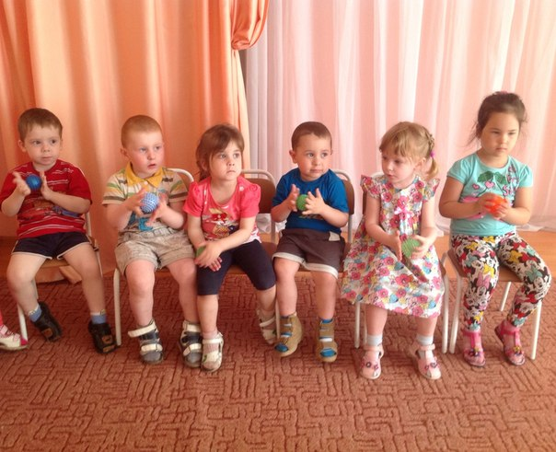
Упражнения с массажными мячами

Slide 22
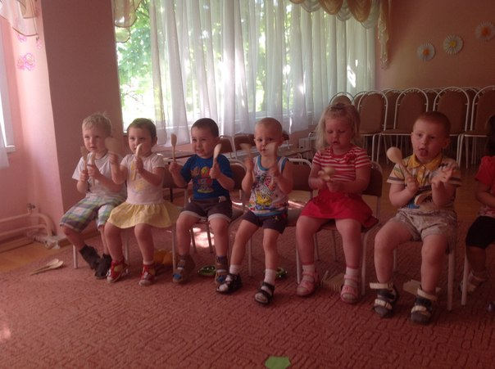
Упражнение на развитие чувства ритма

Slide 23
Библиография:
Гоголева М. Ю. «Логоритмика в детском саду»; СПб, КАРО-2006г.
Нищева Н.В. «Логопедическая ритмика в системе коррекционно-развивающей работы в детском саду» СПб.; Детство-пресс, 2014г.
Судакова Е.А. «Логопедические музыкально-игровые упражнения для дошкольников» СПб.; Детство-пресс, 2013г.
Нищева Н.В. «Логопедическая ритмика в системе коррекционно-развивающей работы в детском саду» СПб.; Детство-пресс, 2014г
Волкова Г.А. «Логопедическая ритмика» М.: Просвещение, 1985 г.
Картушина М.Ю. «Логоритмические занятия в детском саду» – М.: ТЦ Сфера, 2005 г.
Макарова Н.Ш. «Коррекция неречевых и речевых нарушений у детей дошкольного возраста на основе логопедической ритмики» - СПб.: ДЕТСТВО-ПРЕСС, 2009 г.
Мухина А.Я. «Речедвигательная ритмика» - Астрель, М.-2009 г.

Slide 24
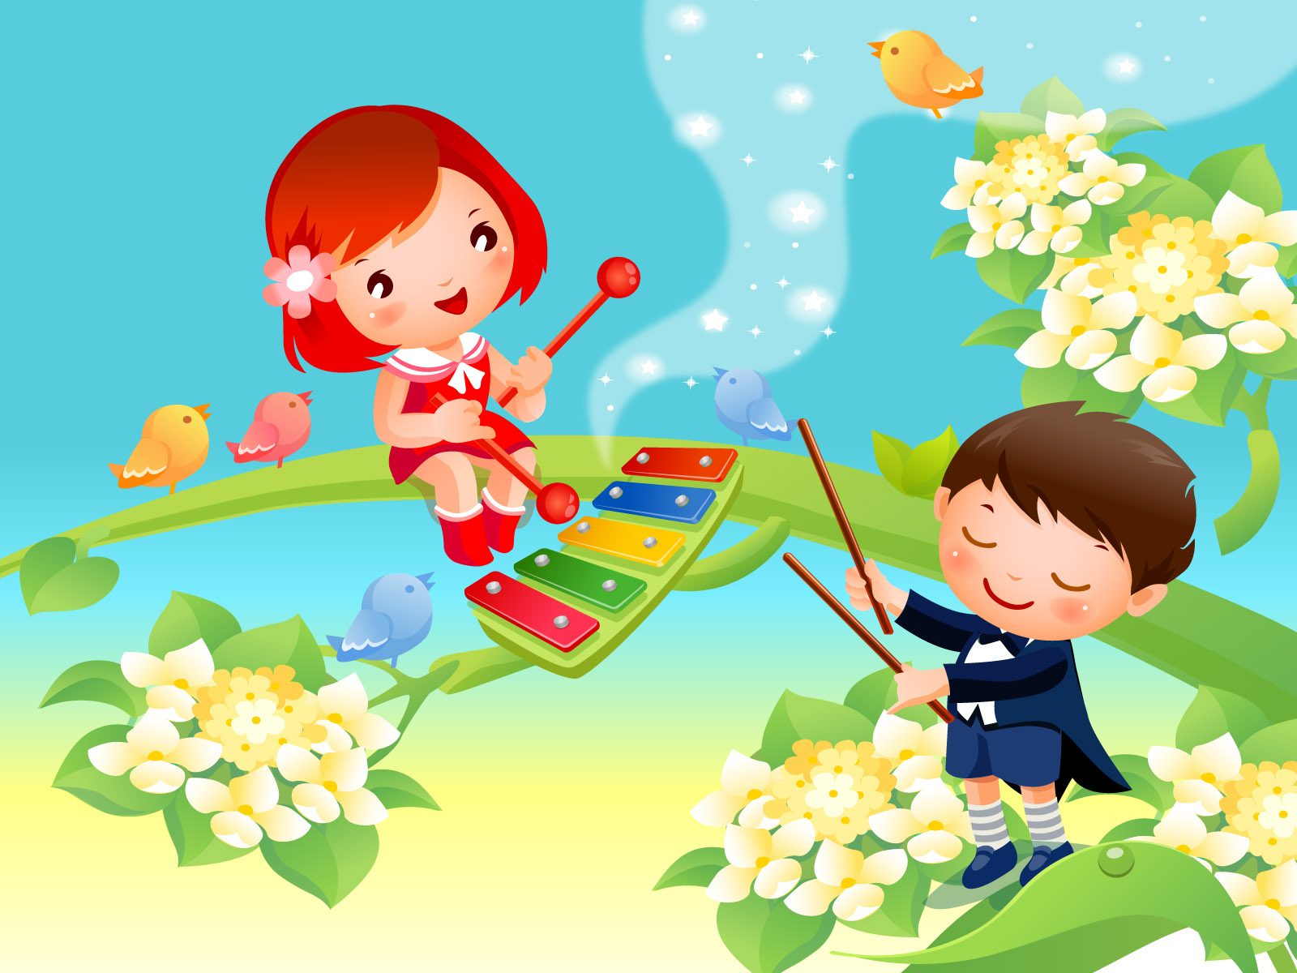
Спасибо за внимание !!!

